Slide 1

الخوارزميات
التعليمات الاساسية
Les algorithmes

Slide 2

الإسناد Affectation
عملية الإسناد تسمح بإعطاء قيمة معينة لمتغير، نرمز لها بالرمز (←)، في عملية الإسناد يجب مراعاة ما يلي :
على يسار الرمز نجد اسم المتغير.
على يمين الرمز نجد قيمة أو عبارة حسابية من نفس نوع المتغير.

Slide 3
مثال 1 :
أعطي قيم المتغيرات A،B و C بعد إجراء الخوارزمية التالية :
Algorithe Exmpl_1;
Var
A,B,C : entier,
Début
A ← 7 ;
B ← 17 ;
A ← B ;
B ← A + 5 ;
C ← A + B ;
C ← B – A
Fin.
C | B | A

Slide 4
مثال 2 :
أكتب الخوارزمي الذي يسمح بتبديل قيمة متغيرين صحيحين A و B.
من الخطأ كتابة :
A ← B
B ← A
بهذه الكتابة نفقد قيمة أحد المتغيرين، فمن المستحسن الاستعانة بمتغير ثالث C كوسيط لإجراء التبديل :
C ← A
A ← B
B ← C

Slide 5
تعليمة قراءة (lire)
تسمح بإدخال قيم المتغيرات لاستعمالها في الخوارزمية، تكتب بالصيغة التالية :
Lire (اسم المتغير)
بحيث يتوقف تنفيذ الخوارزمي أمام التعليمة lire حتى يتم إدخال قيمة المتغير أو المتغيرات الموجودة بين قوسين التعليمة و الضغط على الزر (Entrée).

Slide 6
تعليمة الكتابة (écrire)
تسمح بإظهار النتائج أو قيمة المتغيرات أو نتائج العبارات أو التعليقات (commentaires) على الشاشة لتسهيل الحوار.
لإظهار قيمة المتغير A مثلا يكفي كتابة العبارة : Ecrire (A)
لإظهار تعليق يوضع بين علامة الاقتباس أو فاصلة عليا مثل :
Ecrire("إعلام آلي")

Slide 7
تقويم تحصيلي
اكتب خوارزمية تسمح بتديبل قيمة المتغيرات A ; B ; C ; D و اظهارها على الشكل D;C;B;A

Slide 8
تطبيق
باستعمال برمجية AlgoBox أنشئ برنامج لحساب مجموع العددين A و B

Slide 9
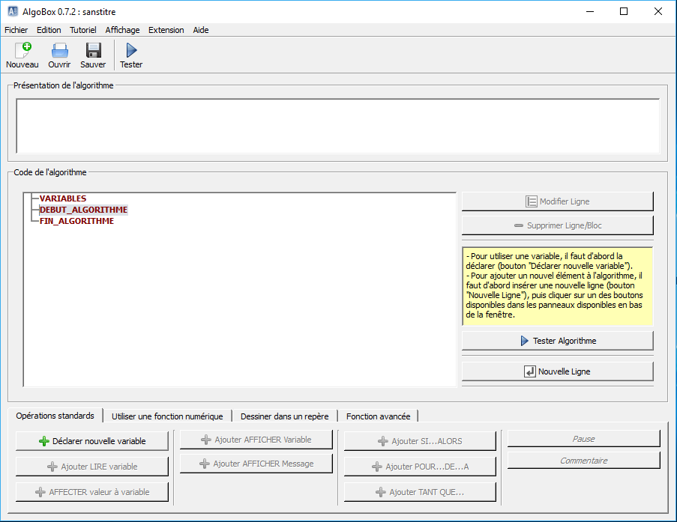

Slide 10
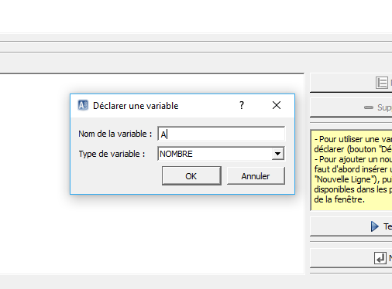

Slide 11
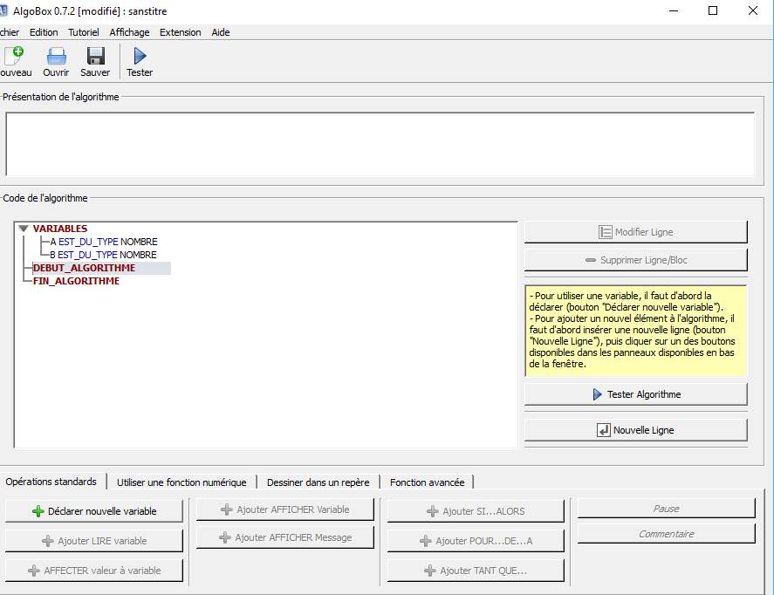

Slide 12
